Slide 1
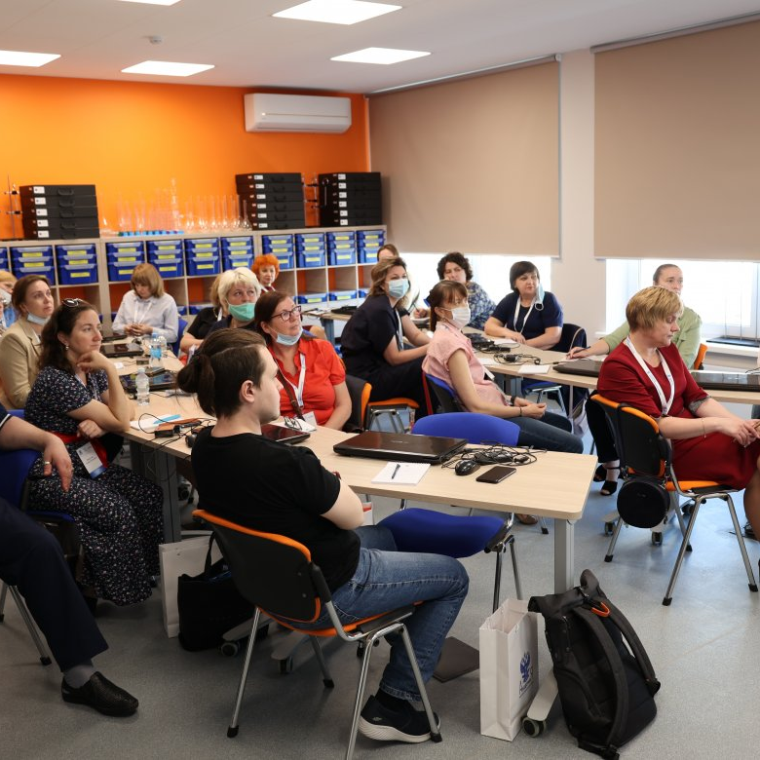
Об организации работы по повышению функциональной грамотности
ГБУ РЦРО

Slide 2
НОРМАТИВНЫЕ ПРАВОВЫЕ ОСНОВЫ ОРГАНИЗАЦИИ РАБОТЫ ПО ФОРМИРОВАНИЮ ФУНКЦИОНАЛЬНОЙ ГРАМОТНОСТИ
Федеральный закон от 29 декабря 2012 года № 273-ФЗ «Об образовании в Российской Федерации» (с изменениями и дополнениями).
-Указ Президента Российской Федерации от 07 мая 2018 г. № 204 «О национальных целях и стратегических задачах развития Российской Федерации на период до 2024 года».
-Приказ Министерства просвещения РФ от 31.05.2021 № 287 «Об утверждении федерального государственного образовательного стандарта основного общего образования».
-Приказ Министерства просвещения РФ от 31.05.2021 № 286 «Об утверждении федерального государственного образовательного стандарта начального общего образования».
-Приказ министерства образования Оренбургской области от 17 сентября 2021 года №01-21/1502 «Об организации работы по повышению функциональной грамотности».

Slide 3
Вхождение РФ в число десяти ведущих стран мира по качеству общего образования
НАПРИМЕР ВАРИАНТЫ РЕАЛИЗАЦИИ. Внеурочная деятельность/часть учебного плана
Внеурочная деятельность/курсы по выбору
1 час в неделю
Часть учебного плана
Включение в тематическое планирование конкретных предметов
Решение заданий в формате международных исследований качества образования
(не менее 3 часов в четверть):
решение, разбор;
решение в группах;
решение самостоятельно с рефлексией
Подготовка к международному исследованию PISA
I УЧЕБНАЯ ЧЕТВЕРТЬ
(сентябрь – октябрь)
ЧИТАТЕЛЬСКАЯ ГРАМОТНОСТЬ
+ ФИНАНСОВАЯ ГРАМОТНОСТЬ
II УЧЕБНАЯ ЧЕТВЕРТЬ
(ноябрь – декабрь)
ЕСТЕСТВЕННО-НАУЧНАЯ
ГРАМОТНОСТЬ
III – IV УЧЕБНЫЕ ЧЕТВЕРТИ
(январь – май)
МАТЕМАТИЧЕСКАЯ ГРАМОТНОСТЬ
+ КРЕАТИВНОЕ МЫШЛЕНИЕ
2021 – 2022
учебный год
(5 – 6 классы)
2022 – 2023
учебный год
(6 – 7 классы)
2023 – 2024
учебный год
(7 – 8 классы)
2024 – 2025
учебный год
(8 – 9 классы)

Slide 4
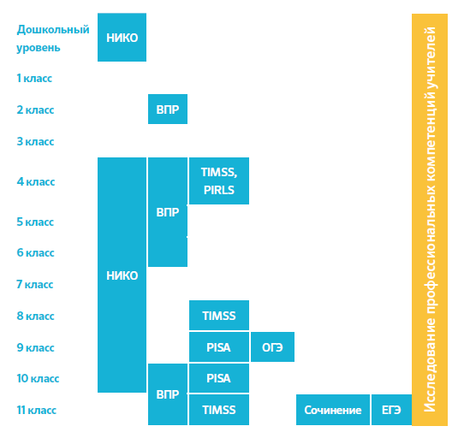
РОССИЙСКИЕ И МЕЖДУНАРОДНЫЕ СРАВНИТЕЛЬНЫЕ ИССЛЕДОВАНИЯ В СФЕРЕ ОБРАЗОВАНИЯ
Освоение основ чтения в целях: приобретения читательского литературного опыта освоения и использования информации | PIRLS 4 класс, один раз в 5 лет, 2001, 2006, 2011, 2016, 2021, 2026…
Освоение основ математики и естественно-научных предметов: всех общеобразовательных курсов (4, 8 классы) углублённых курсов математики и физики (11 класс) | TIMSS 4, 8 и 11 классы, один раз в 4 года 1995,…, 2015, 2019, 2023, 2027…
Сформированность функциональной грамотности, навыков разрешения проблем, глобальных компетенций, креативного мышления | PISA 15-летние обучающиеся, один раз в 3 года 2000,…, 2015, 2018, 2022, 2025…

Slide 5
Функциональная грамотность
Функциональная грамотность – это способность человека использовать приобретаемые в течение жизни знания для решения широкого диапазона жизненных задач в различных сферах человеческой деятельности, общения и социальных отношений».
Функциональная грамотность — это выработанная в процессе учебной и практической деятельности способность к компетентному и эффективному действию, умение находить оптимальные способы решения проблем, возникающих в ходе практической деятельности, и воплощать найденные решения.
Математическая грамотность
Естественнонаучная грамотность
Финансовая грамотность
Читательская грамотность
Глобальные компетенции
Креативное мышление

Slide 6
Инфраструктура формирования и оценки функциональной грамотности
ФЕДЕРАЛЬНЫЙ УРОВЕНЬ
МИНИСТЕРСТВО ПРОСВЕЩЕНИЯ РФ
ФГБНУ «Институт стратегии развития образования РАО
ФГАОУ ДПО «Академия Минпросвещения России»
РЕГИОНАЛЬНЫЙ УРОВЕНЬ
МИНИСТЕРСТВО ОБРАЗОВАНИЯ ОРЕНБУРГСКОЙ ОБЛАСТИ
ГБУ РЦРО
ИНФРАСТРУКТУРА МЕТОДИЧЕСКОГО СОПРОВОЖДЕНИЯ
ЦНППМПР, ИНО ФГБОУ ВО «ОГПУ»
муниципальные методические службы
опорные школы
региональные ассоциации учителей- предметников
районные и городские методические объединения
учителя

Slide 7
Информационно-методические ресурсы
Банки тренировочных заданий
Министерство образования Оренбургской области: https://minobr.orb.ru/activity/10432/
ИСРО РАО: http://skiv.instrao.ru/
https://edsoo.ru/Funkcionalnaya_gramotnost.htm
Академия Минпросвещения России (Марафон функциональной грамотности):
https://apkpro.ru/news/prodolzhaetsyamarafonfunktsionalnoygramotnostivuchitelskoyakademii/
ГБУ РЦРО: http://rcro56.ru/page/104f8043-0f19-461a-be2b-b8a6890ad59e
https://fg.resh.edu.ru/
https://fipi.ru/otkrytyy-bank-zadaniy-dlya-otsenki-yestestvennonauchnoy-gramotnosti
http://skiv.instrao.ru/bank-zadaniy/

